Slide 1
স্বাগতম
স্বাগতম
লাউতলী ডাঃ রশীদ আহমেদ উ/বি ও কলেজের
মাল্টিমিডিয়া ক্লাসে

Slide 2
শিক্ষক পরিচিতি
মোহাম্মদ আফজল আলম চৌধুরী
সহকারী অধ্যাপক
লাউতলী ডাঃ রশীদ আহমেদ উ/বি ও কলেজ
ফরিদগঞ্জ, চাঁদপুর।
মোবাইলঃ ০১৭১১-০৫৩০১৬

Slide 3
পূর্বজ্ঞান যাচাই
হিসাববিজ্ঞানকে ব্যবসায়ের ভাষা বলা হয়। ভাষা যেমন
মানুষের মনের ভাব প্রকাশের মাধ্যম, তেমনি হিসাব
বিজ্ঞানীগণ কিছু পদ্ধতি, প্রথা, নিয়ম প্রবর্তনের মাধ্যমে
হিসাব তথ্য ব্যবহারকারীদের সর্বসম্মত বোধগম্য করার
জন্য প্রচেষ্ঠা চালিয়ে যাচ্ছেন।
বলতে পারো কি হিসাববিজ্ঞানীদের এই প্রচেষ্ঠার ফসলকে
আমরা কি নামে অভিহিত করি ?

Slide 4
হ্যাঁ, প্রিয় শিক্ষার্থীবৃন্দ
আমি হিসাববিজ্ঞানের নীতিমালাকেই বুঝাচ্ছি।
আমাদের আজকের পাঠ
হিসাববিজ্ঞানের নীতিমালা
Principles of Accounting
উচ্চমাধ্যমিক হিসাববিজ্ঞান ১ম পত্র, অধ্যায়-৫

Slide 5
শিখনফল
১। হিসাববিজ্ঞানের নীতিমালা কী বলতে পারবে । ২। হিসাববিজ্ঞানের নীতিমালা প্রণয়নে আন্তর্জাতিক কমিটির নাম ও প্রতিষ্ঠা সম্পর্কে বলতে পারবে। ৩। হিসাববিজ্ঞানের রীতি, ধারনা ও প্রথা কি ,তা লিখতে পারবে। ৪। হিসাববিজ্ঞানের নীতিমালা প্রণয়ণে বিভিন্ন কমিটির নাম বলতে পারবে। ৫। হিসাববিজ্ঞান নীতিমালার ভাগ সম্পর্কে বিস্তারিত বলতে পারবে।

Slide 6
হিসাববিজ্ঞানের নীতিমালা কি ?
সকল ব্যাক্তির নিকট গ্রহনযোগ্য করার জন্য বিশিষ্ট হিসাববিজ্ঞানীগণ সর্বসম্মতভাবে যে সকল পদ্ধতি, নিয়ম,ধারনা ও প্রথার প্রচলন করেছেন তাকে হিসাববিজ্ঞানের নীতিমালা বলা হয়। আর এগুলো সর্বজন স্বীকৃত বিধায় “সর্বজন স্বীকৃত হিসাববিজ্ঞান নীতিমালা”GAAP (Generally Accepted Accounting Principles) নামে অভিহিত করা হয়।

Slide 7
নীতিমালা প্রণয়নে আন্তর্জাতিক কমিটি
১৯৭৩ সালে হিসাববিজ্ঞানের নীতিমালা প্রণয়নে আন্তর্জাতিক কমিটি গঠিত হয় মাত্র নয়টি দেশের ১৬টি সংগঠন নিয়ে যা বর্তমানে ব্যাপকতা লাভ করেছে। আর এই কমিটি হলো- International Accounting Standard Committee (IASC)

Slide 8
FASB(Financial Accounting standard board) Sec(securities and exchange commission) ifa(international federation of accounting)
হিসাববিজ্ঞানের অনুমান,নীতি ,সীমাবদ্ধতা বাস্তবায়নে কাজ করছে।

Slide 9
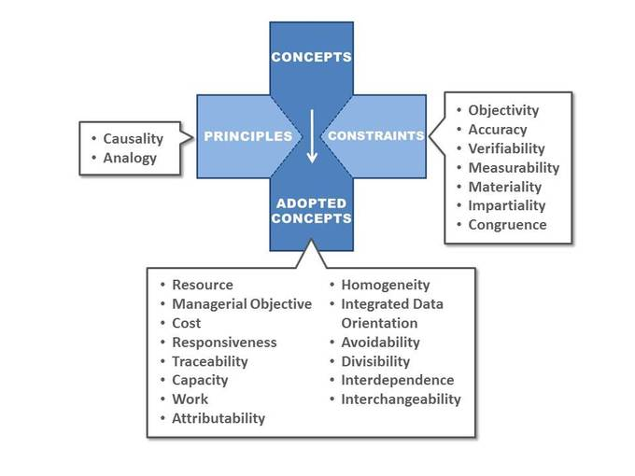

Slide 10
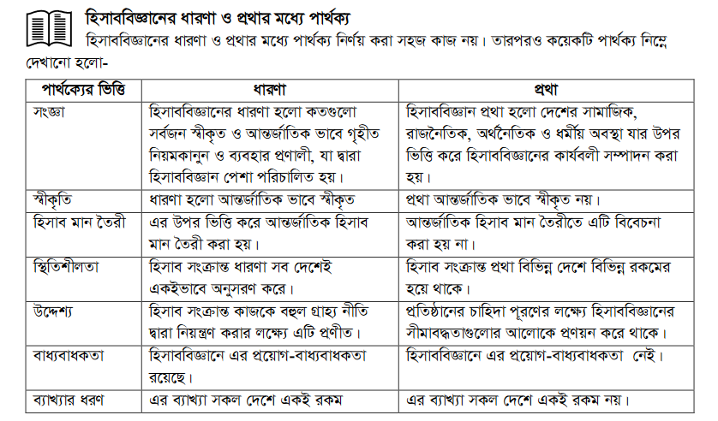

Slide 12
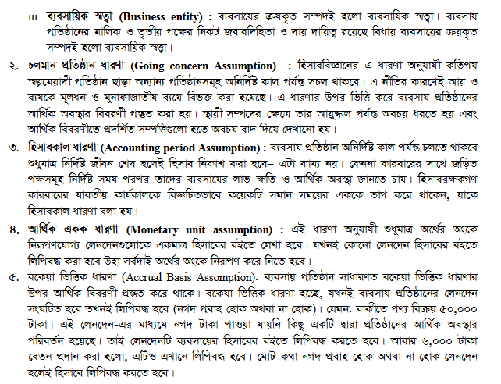

Slide 15
মূল্যায়ন

Slide 16
তোমাদের উত্তরের সাথে মিলিয়ে নাও

Slide 17
বাড়ির কাজ
১। হিসাববিজ্ঞানের ধারনা ও প্রথার মধ্যে পার্থক্য লিখ।
২। ২০১৯ সালে বিভিন্ন বোর্ডে হিসাববিজ্ঞানের নীতিমালা অধ্যায়ের বহুনির্বাচনী প্রশ্নগুলো বের করে সঠিক উত্তরগুলো শিখবে ও লিখে আনবে।

Slide 18
আজ এ পর্যন্তই
সবাইকে ধন্যবাদ

